Slide 1
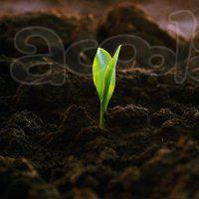
МОУ «Косланская СОШ», Удорский район, Республика Коми
Презентация к сценарию урока в 5 классе по теме ««Царь» почв – чернозем»,
по программе УМК 5 класс "Природоведение",
автор А.Е. Андреева
Иевлева
Светлана Геннадьевна,
учитель биологии
2014 год

Slide 2
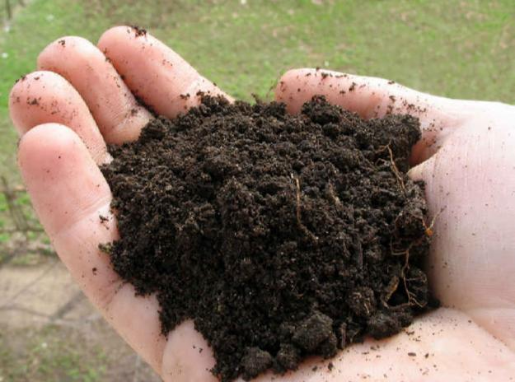
«Царь» почв – чернозем.

Slide 3
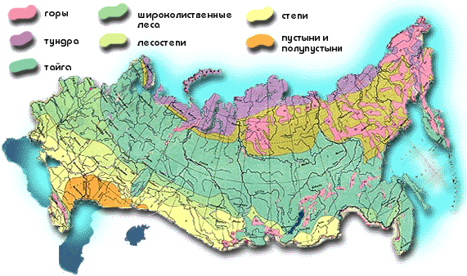

Slide 4
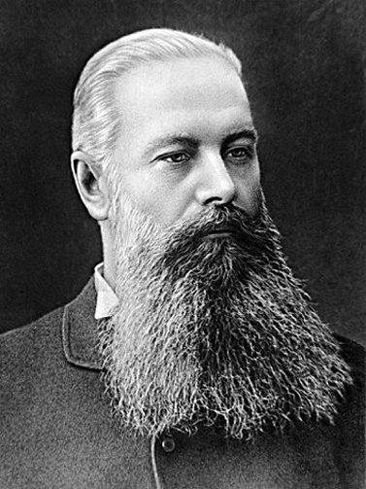
Почему В.В. Докучаев назвал черноземы – «царем» почв? (стр.171)
?
Докучаев В.В.

Slide 5
1. злаки
В тексте п.47, стр.141 учебника найдите информацию о растениях, которые встречаются в черноземных степях. Перечислите их.
2. бобовые
3. ковыль

Slide 6
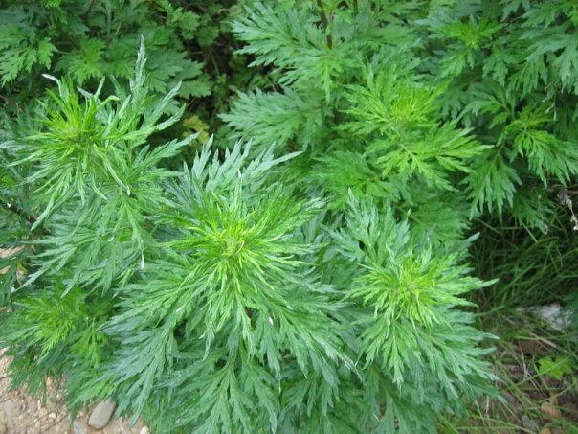
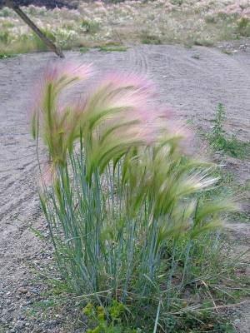
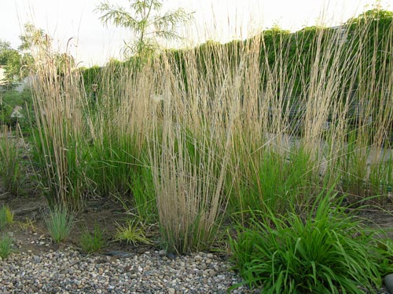
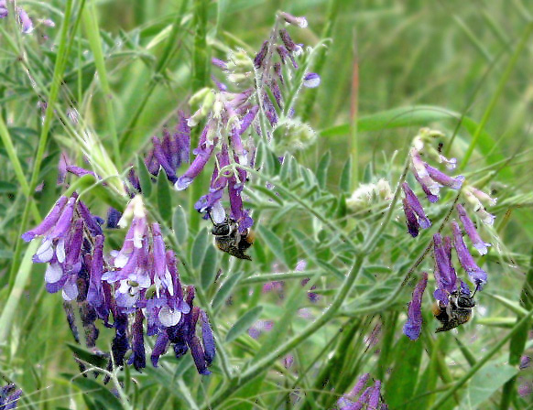
Растительность черноземных степей:
1. ковыль
2. вейник
3. полынь
4. горошек

Slide 7
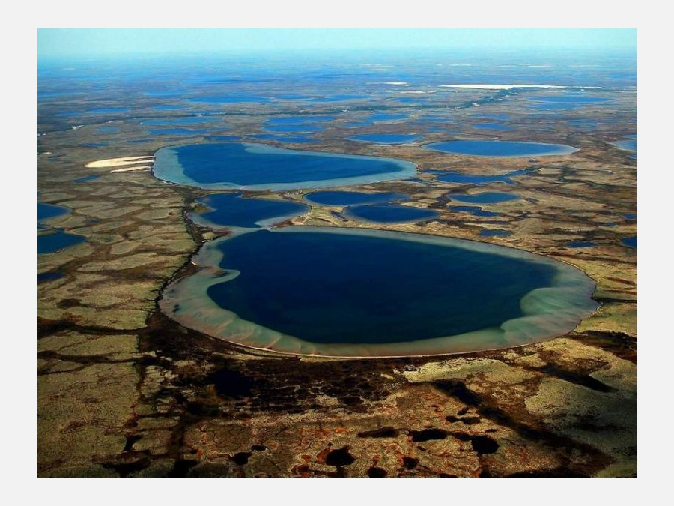
Используя текст учебника на стр.168, выясните причины заболачивания почвы.

Slide 8
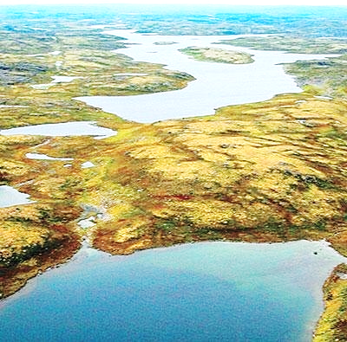
Причины заболачивания почвы:
Многолетняя мерзлота
Мало осадков
Низкая испаряемость
Низкие температуры

Slide 9
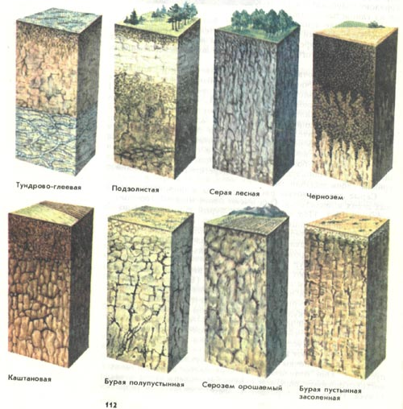
В тексте учебника на стр.168, найдите описание тундровых почв. Выпишите основные особенности этих почв.

Slide 10
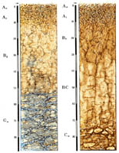
Особенности тундровых почв
1. содержат железо
2. неглубокие (до 30-40 см)
3. почвенные горизонты едва различимы
4. мало гумуса

Slide 11
Подчеркните правильное высказывание.
А) Тундровые почвы богаты перегноем.
Б) Тундровые почвы имеют хорошо развитые мощные горизонты.
В) Выветривание в тундровой зоне идет слабо.
В) Выветривание в тундровой зоне идет слабо.

Slide 12
Я ЭРУДИТ
Домашнее задание:
Пользуясь дополнительной литературой, объясните, что такое многолетняя мерзлота
Прочитайте параграф 46.

Slide 13
Источники:
http://ufa.rosfirm.ru/lana-cc02-4019136/chernozem-ufa-pc309735645.htm
http://www.freetorg.com.ua/lead/chernozem-chernozem-prodam-chernozem-kiev-s-dostavkoj-torf,1401773.html
http://www.biografija.ru/biography/dokuchaev-vasilij-vasilevich.htm

